Slide 1


信 友 咨 询
股票代码：834531
路 演 报 告
宁夏信友监理咨询管理股份有限公司
2016年6月

Slide 2
目录
CONTENTS
01
公司情况
02
信友咨询亮点
03
财务状况
04
未来发展战略

Slide 3
公司简介
公司名称 | 宁夏信友监理咨询管理股份有限公司
注册资本： | 2,100万元
法定代表人： | 常安
有限公司成立日期： | 2004年3月16日
股份公司设立日期： | 2015年7月10日
股票代码 | 834531
主要业务： | 公司是一家以通信监理业务为特色的高成长性工程管理咨询企业，具备通信建设监理甲级、招标代理甲级、政府采购代理机构资格、信息系统工程监理乙级及房屋建筑、市政公用工程监理资质，是国内通信行业咨询服务领域专业最为齐全的企业之一，在业内具有较高的知名度和影响力。公司的主要客户是中国移动、中国联通、中国电信、中国铁塔、政府机关及其他信息产业类企业。

Slide 4
公司股权结构
常安
80%
男，1979年出生，2010年1月至今历任公司执行董事、总经理，现任公司董事长。
信友 监理
创世纪投资
10%
创世纪投资成立于2015年5月26日，注册资金为264.60万元。经营范围为股权投资，合伙期限：2015年5月26日至2025年5月22日。
融添 投资
10%
融添投资成立于2015年5月26日，注册资金为264.60万元。经营范围为股权投资，合伙期限：2015年5月26日至2025年5月22日。

Slide 5

董事长介绍
董事长常安先生，毕业于重庆邮电大学通信工程专业，高级工程师。他十年磨一剑，专注于通信领域，善于吸收学习行业内先进的经营管理模式并加以创新，能够把握行业脉搏，仅用五年时间便带领公司从宁夏拓展到现在业务范围遍布全国16个省份，在全国通信监理领域名列前茅，并在2015年成为全国首家通信监理行业新三板挂牌企业，在行业内率先进入资本市场，为公司后续的高速发展奠定基石。
十大青年创业人物

Slide 6
团队介绍
监理行业为技术密集型行业，截至2015年，公司注册通信监理工程师达到156人，占总人数的69%。
公司核心骨干人员50余人，大多在公司工作近10年，均为注册通信监理工程师或其他专业技术人员。

Slide 7
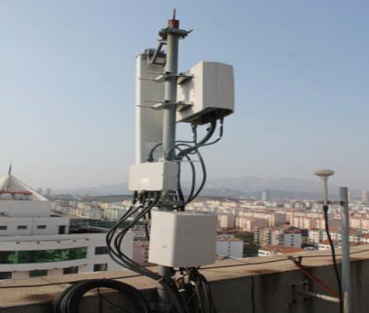
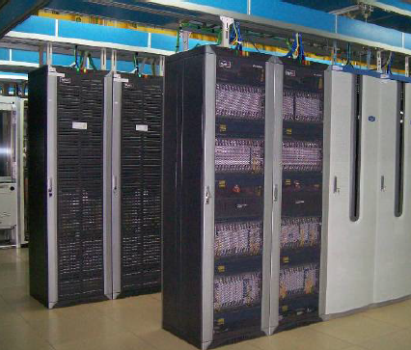
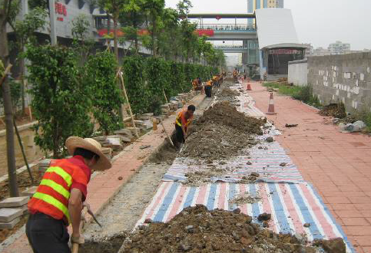
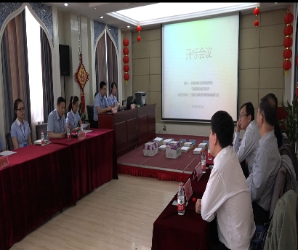
监理业务介绍
通信建设监理
信息系统监理
工程建设监理
招标代理业务
公司具备原工信部颁发的通信建设监理甲级资质，可在全国范围内承担各种规模的电信工程、通信铁塔监理。主要客户包括：中国移动、中国电信、中国联通、中国铁塔、等运营商。
公司具备原工信部颁发的信息系统工程监理乙级资质，可为业主提供建设前期咨询、网络方案论证、系统平台质量控制等一系列服务，帮助客户建设最优的信息系统工程。主要业务包括：政府机关及其他信息产业类企业。
公司具备住建部颁发的工程监理资质，可从事房屋建筑工程监理及市政公用工程监理服务。
房屋建筑工程监理包括：一般公共建筑、高耸构筑工程、住宅工程的工程监理服务。
市政公用工程监理包括：城市道路、给水排水、燃气热力、垃圾处理、地铁轻轨、风景园林等工程的监理服务。
公司具备财政部认定的政府采购代理机构资格；原工信部颁发的通信招标代理甲级资质。
政府采购代理机构：政府机关及其他信息产业类企业。
通信招标代理：主要客户包括：中国移动、中国电信、中国联通、中国铁塔、等运营商。

Slide 8
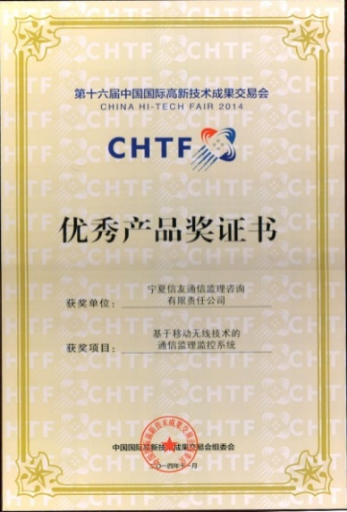
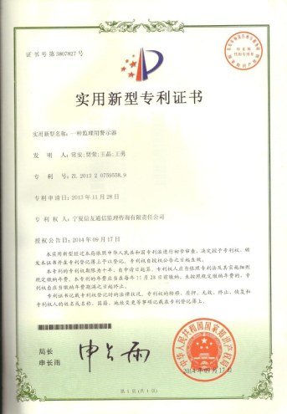
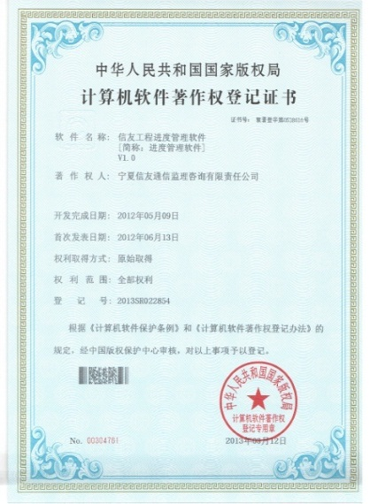
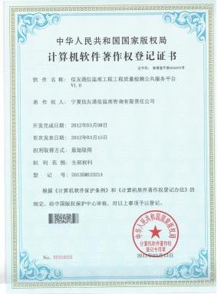
专利和软件著作权
公司利用现代信息技术的优势在传统监理业务中广泛应用，2014年成立了科技厅认定的通信监理技术创新中心，引领区内通信监理技术，推动行业发展。公司研发部门积极与国内专家交流，研发了“基于移动无线技术的通信监理监控系统”（第十六届中国国际高新技术成果交易会优秀产品奖）、“咨询服务平台”等多项成果，取得了17项专利、26项软件著作权。公司还积极探索云计算、大数据等新兴技术领域，进一步探索智慧城市、4G应用与工程管理咨询业务的有机结合。

Slide 9
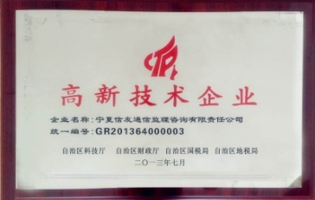
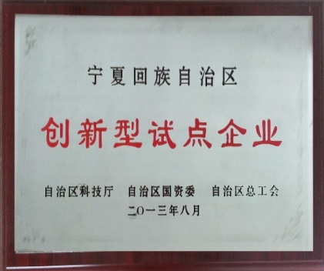
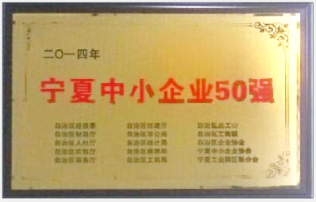
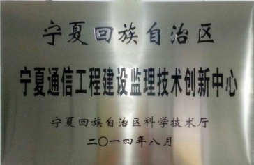
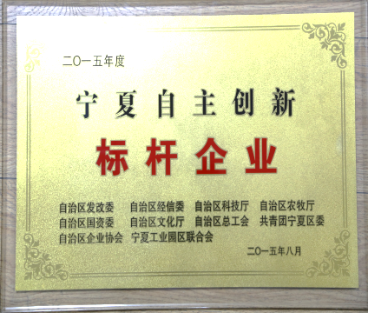
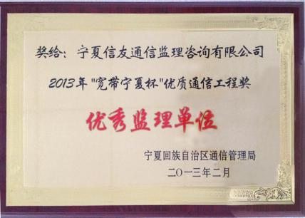

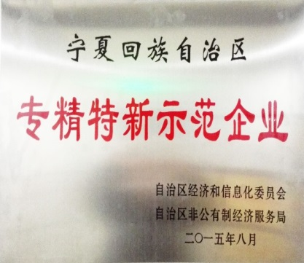

公司荣誉
2013年公司被认定为国家级高新技术企业、宁夏创新型试点企业；2014年被认定为宁夏通信工程建设监理技术创新中心、宁夏中小企业50强，并在第十六届中国国际高新技术成果交易会上获得优秀产品奖；2015年被认定为宁夏“专精特新”示范企业、宁夏自主创新标杆企业。

Slide 10
信友咨询亮点
监理行业涉及领域广，需求刚性增长
工程监理行业涉及面较广，包括建筑工程监理、电力工程监理、市政公用工程监理、铁路工程监理、通信监理等细分领域。2014年，我国工程监理市场规模到达963.59亿元，同比2010年增长82.37%。我国经济不断高速发展，同时工程监理行业在我国强制性推行也只有十几年，现处于全面推广阶段，外加人们对工程施工的安全、品质、进度的要求提高，市场规模未来仍将维持稳健增长，需求刚性增长。我公司监理资质齐全，未来市场规模也将稳步增长。
信友咨询所在监理服务领域市场潜力大
近几年，随着网络覆盖面的扩张，我国通信行业保持持续增长。通信建设工程服务行业的市场规模和增速与通信行业固定资产投资密切相关，2014年通信业固产投资额达到近4000亿元，5年平均增长7.25%。我国最近颁布对通信行业颁布的各类利好消息，促使通信行业高速发展。基础电信企业加快了移动网络建设，2014年4G新增移动通信基站98.8 万个，是上年同期净增数的2.9 倍。工信部预测，从2013-2020年在固定宽带网络和移动宽带网络两方面的基础设施投资达到2万亿元左右，预计到2020年通信网络建设前期的规划设计的投资额将会达到600亿元。2016年，5G开始试运行，互联网+、云计算、大数据业务和光通信的兴起，通信类基础建设将成为各类数据传递的根基，通信监理行业必将迎来新一轮增长，我公司具备通信建设监理甲级资质，未来业务量也将呈现高速增长。
随着工程建筑业的发展，我国工程建筑业保持持续快速增长，促使工程监理业也同步发展。根据国家统计局数据，2005-2014年，我国工程建筑业总产值的年复合增长率为19.88%，工程监理业收入的年复合增长率为19.57%。特别是2010年、2011年工程监理业务收入增幅分别为 30.73%和 26.10%，均高于建筑业总产值 25.03%和 21.28%的增速。2014 年，我国工程监理业务收入增幅达 8.77%，呈增长趋势，我公司司具备住建部颁发的工程监理资质，未来在工程监理领域市场潜力巨大。

Slide 11
信友咨询亮点
信息系统监理服务领域市场潜力大
自2002年原国家信息产业部发布《信息系统工程监理暂行规定》以来，信息系统工程监理行业仅经历了十多年的发展历程，通过在信息系统工程建设中不断发挥积极作用，已经得到社会各界的广泛认可，并将在今后的信息系统工程建设中发挥更大的作用。多家研究报告显示，我国信息系统工程项目的投资规模以每年20-30%的速度递增，尤其近几年更是呈现爆发性增长，投资规模已经由5年前的400多亿元增加到数千亿元。近年来，国家对信息技术应用高度重视，政务信息化、智慧城市、平安校园、IDC数据中心等信息系统的建设已被国家列为社会经济发展的重点项目。随着信息技术的飞速发展，可以预测未来10-20年，我国信息系统工程的投资规模将保持高速增长趋势。
招标带代理市场潜力巨大
近年来，随着政府职能转变和简政放权的大力推进，2015年度，工程招标代理机构工程招标代理中标金额达82684.65亿元，招标人为政府和国有企事业单位工程招标代理中标金额58634.30亿元，占工程招标代理中标金额的70.91%，我公司被财政部认定的政府采购代理机构资格将为公司带来巨大的市场潜力。
同时随着电子信息技术的迅猛发展，2015年工程招标代理机构的营业收入总额为2562.74亿元，比上年增长1.27%，工招标代理机构在工程招标、工程专业技术咨询、规范招标行为、提高招标质量等方面的作用显著增加，我公司的通信招标代理业务也将迎来新的机遇和更广阔的市场空间。

Slide 12
信友咨询核心竞争力
1、市场巨大
工程行业投资大，工程服务行业市场市场容量大，得益于通信技术不断发展、宽带中国和大数据行业的发展，通信建设工程投入将保持较高速度。
2、业务资质齐备
我国工程监理行业企业数量众多、普遍规模偏小。截至 2015年末，全国共有 154 家通信监理企业获得了通信建设监理资质，其中具备通信铁塔专业监理甲级资质的53家，电信工程专业甲级资质的企业有 65 家，两项专业同时具备的仅有49家（数据来源：中国通信企业协会），信友咨询作为中国通信企业协会会员单位，不仅具有国家甲级通信建设监理双专业资质还具有国家甲级通信招标代理资质、政府采购代理机构资格、以及信息系统监理乙级、工程建设监理等资质，在全国具有一定的影响力。
3、高效运营能力
公司2013、2014年毛利率分别为43.64%和42.91%，比同年同行业公司毛利率高出8.40%和6.82%。公司2015年毛利率为45.24%，较2013、2014年有所增长。
4、客户认可度高、业务发展快
公司与移动、联通、电信、铁塔建立了长期稳定的合作关系，并熟悉运营商的各类业务流程。公司2016-2017年已中标14个省份，较去年增加10个省份；得益于此，2013年至2017年，公司营业收入平均增长率保持在约80%；已中标合同金额可充分保障未来业绩。

Slide 13
信友咨询核心竞争力
5、转板预期
公司各项指标将符合创新层分层标准；公司业绩快速增长，营收和利润指标可满足创业板上市标准。
6、优秀的管理团队高效运营能力
公司管理层和骨干团队经验丰富、稳定团结，公司制定的发展战略明确、可行性强并能按预期落实到实际工作中。
7、地理优势
公司地处我国西北宁夏回族自治区，自古为丝绸之路的必经之地，也是国家“一带一路”战略的重要节点。2013年，银川市被住建部确定为国家智慧城市试点。公司曾为银川市“平安城市”、“智慧政务”等信息系统工程提供监理服务，获得业主的一致好评。通过高效完成智慧城市的建设监理任务，为公司的业务发展提供良好的示范效果。

Slide 14
财务状况
单位：万元
项目 | 2013年 | 2014年 | 2015年
营业收入 | 1422.13 | 1855.01 | 3444.96
毛利率 | 38.80 | 231.73 | 818.28
净利润 | 43.64 | 42.91 | 45.24
每股收益 | 0.04 | 0.14 | 0.34
总股本 | 1000 | 1500 | 2100

Slide 15
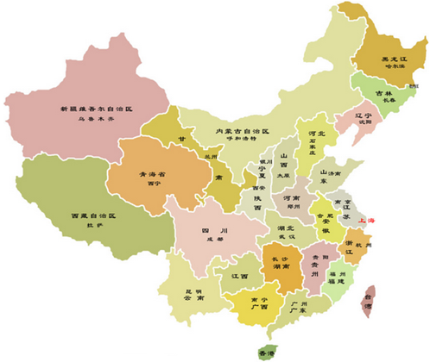

未来发展战略 拓展业务区域
2016年中标省份为14个省份，较2015年新增9个省份，未来战略方向之一是在已中标省份拓展更大的市场份额。
在原有通信监理业务为主营的基础上实现多元化发展提高人员复用率，降低人员成本，提高净利率，目前广东、贵州、宁夏等省份的招标代理业务已经中标。各省的信息系统、房屋建筑、市政公用工程监理业务以及政府采购代理业务的逐步拓展也将助力公司多元化发展的战略目标。
如图所示公司业务区域已经形成全国性布局，未来地域战略目标是实现覆盖全国“无盲区”的市场格局。
Notes:
模板来自于 http://docer.wps.cn

Slide 16
未来发展战略 互联网+
运营商庞大的客户资源，中国拥有12.9亿电话用户，4G用户达1.6亿，宽带用户达8.4亿。
2015年7月4日，经李克强总理签批，国务院日前印发《关于积极推进“互联网+”行动的指导意见》。 互联网+ 是利用信息通信技术以及互联网平台，让互联网与传统行业进行深度融合，创造新的发展生态；
信友咨询于2016年成立信友通途控股子公司，开始部署互联网+战略。
信友通途目前承接的第一款互联网产品“多方聊”已与宁夏联通签订战略合同，目前正在部署服务器、计费系统、运营系统、WEB服务系统。
公司与移动、电信、联通建立了长期稳定的合作关系，并熟悉运营商的各类业务市场。
部署
“互联网+”
战略
公司为各地客户组建专业的服务团队，贴身服务。
公司的研发团队成果斐然。
全年移动互联网接入的流量超过了400万T，同比增长了103%。
“多方聊”是信友通途和宁夏联通合作向全省联通用户推出的集多方通话、电话会议等功能为一体的语音增值产品。该业务实现了手机、固定电话等各类通信终端的多方在线通话，不论您身处国内还是国外，都可随时随地发起多方通话，用户可以通过短信、网站、手机客户端等方式操作“多方聊”，无论是协调工作、好友相约都可以同时对话交流，迅速做出决定，不必重复给每一方打电话，节约用户时间成本。

Slide 17
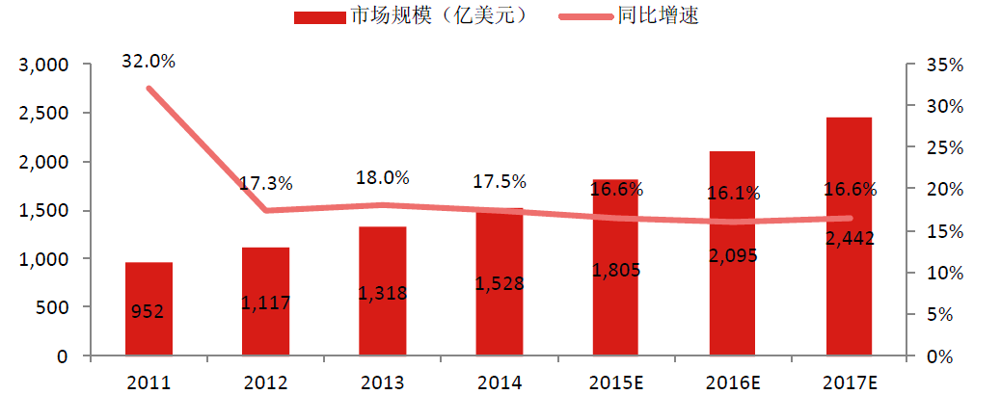
未来发展战略 云计算
全球云计算产业规模和增数图
数据来源：Gartner、西南证券
云计算以及大数据业务的兴起，传输网络扩容需求增加。云计算行业规模不断扩大，互联网进入大数据时代，互联网数据量快速增长，根据IDC测算，未来5年，中国互联网数据量复合增长率达49%，如此快速的数据量增长，带动固网、无线网扩容的需求不断增加，整个通信行业的基础建设将持续景气。
信友咨询可凭借多年与移动、联通、电信、铁塔的合作经验，跟随通信基础建设的兴起将会再次迎来新一轮业务增长。

Slide 18
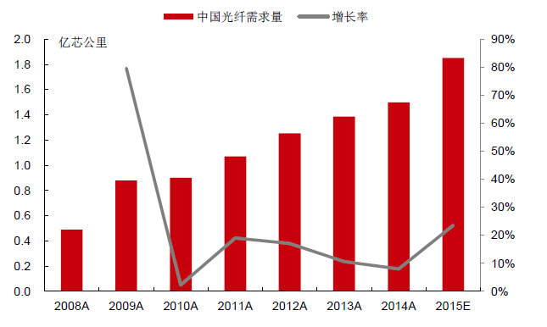
未来发展战略 光通信
2015年中国光纤需求量为1.85亿芯公里，同比增长23.5%，而过去两年的增长幅度均在10%左右。需求增长动力来自：（1）4G网络建设逐步成熟，预计2016年新增基站数量将达到百万级别；
（2）IDC数据中心、云计算以及大数据业务的兴起，传输网络扩容需求增加。
（3）国家“宽带中国”战略下，固网宽带建设光网化需求增量巨大；
2015-2016年中国移动光纤集采招标量为9452万芯公里，光缆为9821万芯公里，相比去年6097万芯公里的招标量，同比增长近60%；
各类信息数据应用的增长，各行业对数据传输的需求不断提升，促使光通信的基础建设将成为建设重点；
固网宽带提速、云计算的应用也必须通过通信基础设施的新建、扩容才能实现。预计未来通信行业监理将持续增加。
2008年-2015年中国光纤需求量

Slide 19
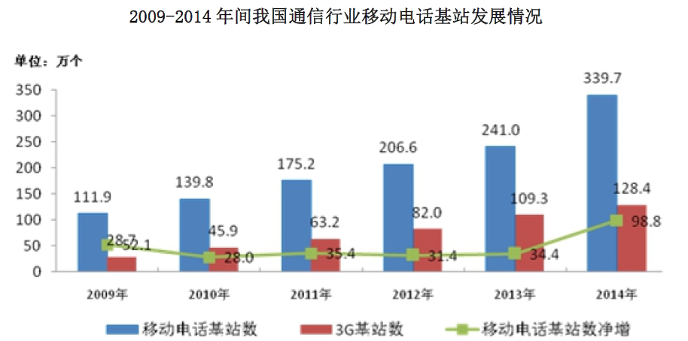
未来发展战略 5G通信
中国信息通信研究院发布数据，预计2016年4G用户将超过7亿户，占移动用户比例突破50%，全面超越2G/3G用户。通信网络建设继续稳步推进，覆盖深度和广度进一步扩展，商业楼宇等室内场所覆盖加快深入，室外覆盖由城市和乡镇向行政村、景区、道路沿线延伸，4G信号盲区范围逐步缩小，4G基站在移动基站总数中占比将接近50%。
2015年ITU确定了全球5G发展的目标， 2016年6月1日我国5G推进组在第一届全球5G大会上正式发布了《5G网络架构设计》白皮书，意味着我国从5G概念的研究已经进入实质推进阶段。5G即第五代移动通信技术，将大幅提升用户的上网速度，并在数据传输中呈现出明显的低时延、高可靠、低功耗的特点,未来的“无人驾驶”“AR/VR”等新产业都依托于5G的网络架构之下，第五代移动通信技术的发展仍将推动通信行业快速发展，通信监理业务的潜力无限。
数据来源：工信部《2014 年通信运营业统计公报》

Slide 20
提问&答疑
谢 谢 大 家 ！
邮箱：tangxianggen@163.com

